Slide 1
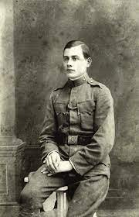
Tamási Áron SZÍNPADI MŰVEI
Mennyi szépség, mennyi ember igazság, mennyi lélek árad itt Tamási bőségszarujából!
(Németh Antal)

Slide 2
Ősvigasztalás
„Komor és darabos vázlat” - így nevezte Tamási Áron első színjátékát.
1924 -ben, Amerikában a kolozsvári Magyar Színház pályázatára írta, de nem nyert vele.
Az író célja a nemzetnevelés; a kultúrára, hagyományokra való támaszkodás volt.

Slide 3
Székely fás
1929. február 6-án a Mária Valéria estélyen láthatta a közönség először, Mo’sa Mélanie & Tamási Áron előadásában.
A székelység kulturális értékeinek és a kor kihívásainak bemutatása volt a darab célja.
Utolsó szóváltás:
GÁBOR: A ház előtt Fát vegyenek!
EMMA: Az asztalhoz megy, tölt, egyben kiissza, s utálattal Paraszt…

Slide 4
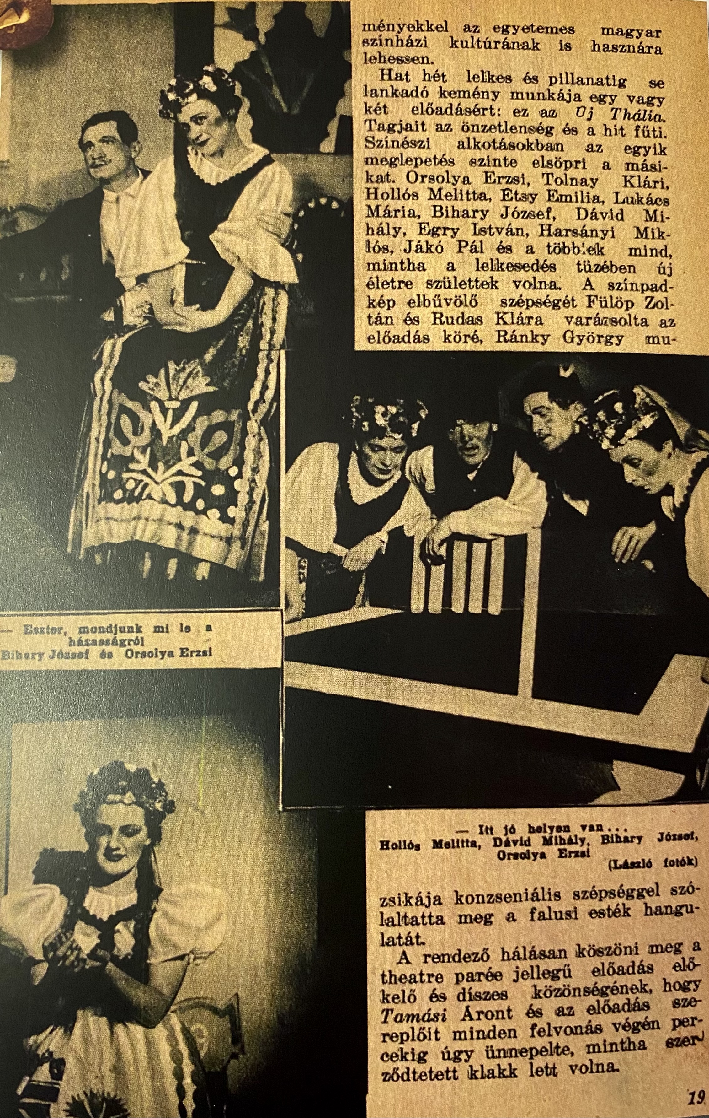
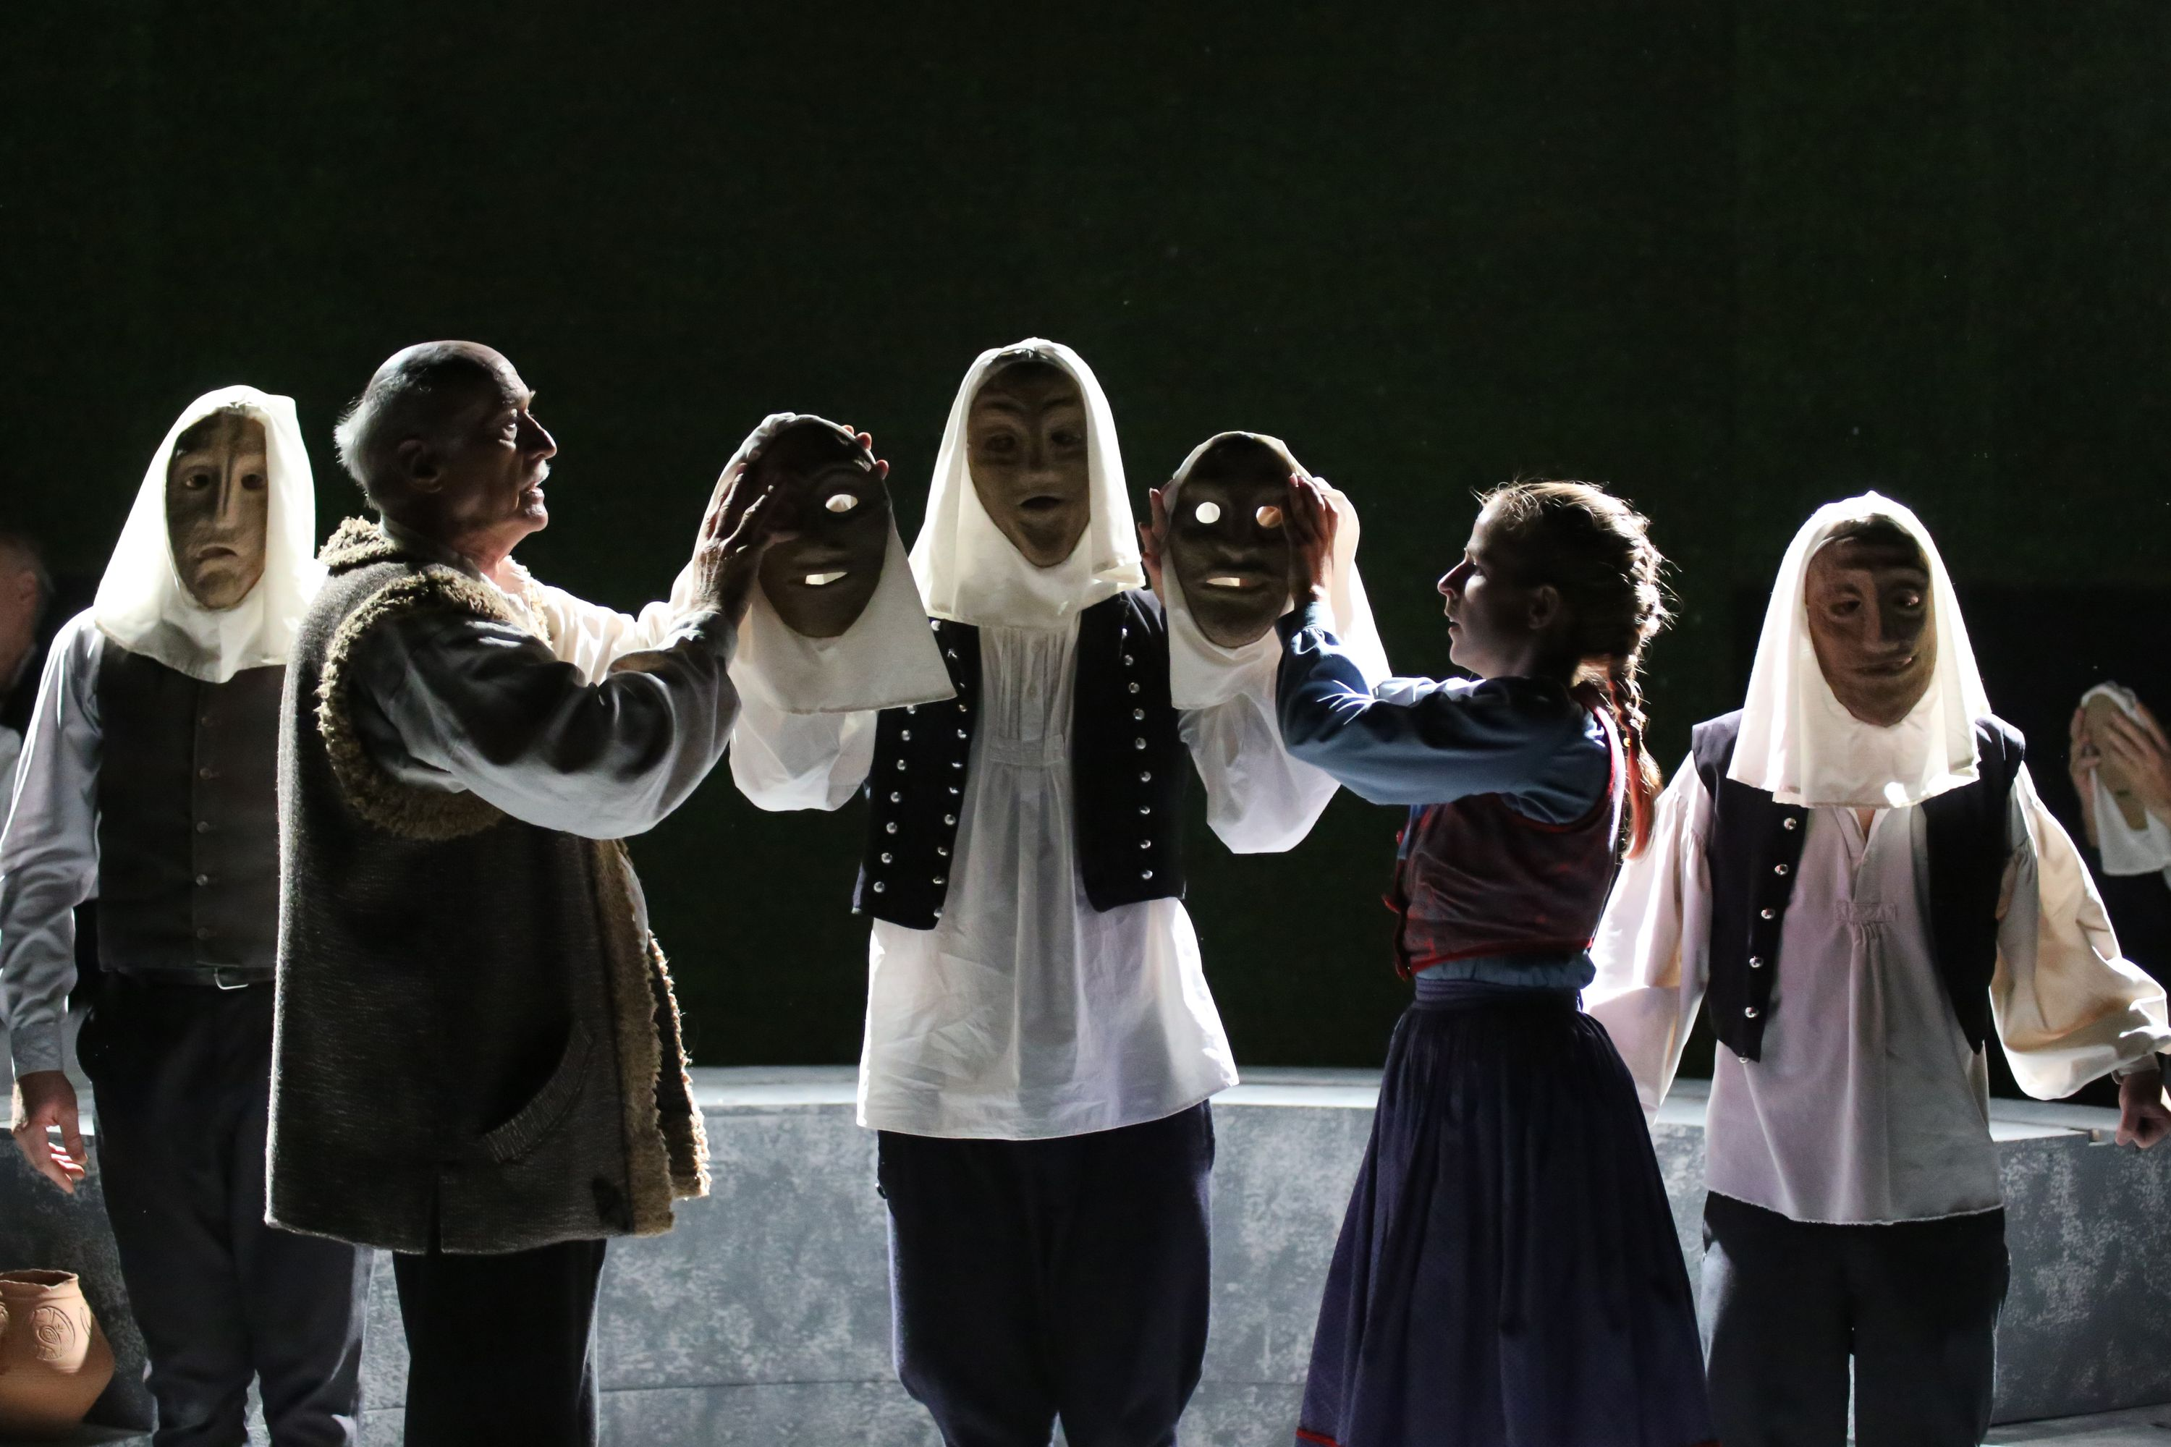
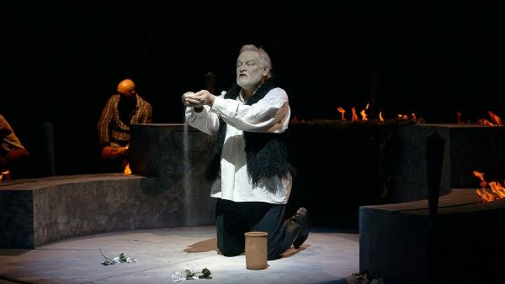
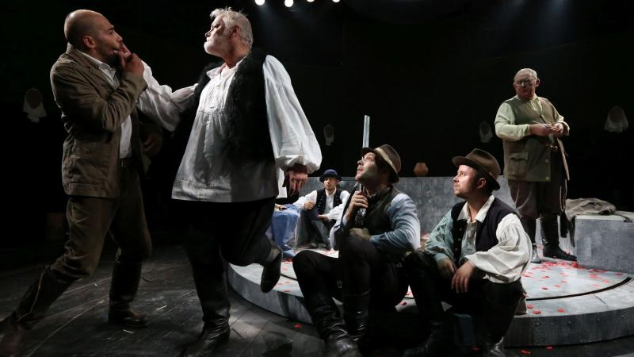
Az Ősvigasztalás jelenetei

Slide 5
Néppártiak
A Népszakértők című novella színpadra vitt változata.
Népbarátok címmel játszották 1934 nyarán a Margitszigeti Íróhét alkalmával.
Elemi csapás címmel adták ki a Budapesti Hírlapban 1936-ban
A kárvallottak igazáért állt ki ezzel a művel Tamási a csíkszenttamási tűzvész pusztítása után.
Utolsó mondatok:
LEGÉNYKE: Tova egy leégett házhelyen! Mind mosdik a korommal!
KÉPVISELŐ: Gyertek! Az íróhoz Nagyon jó novellát írhatsz belőle! Indulnak.
ÍRÓ: Boldogan. Mit novellát! Egyenesen drámát!
CSUTORA: Rágyújt, az urak után néz, majd a legénykéhez. Pökjél helyettem hamar egyet!

Slide 6
Görgeteg
Ezzel a darabjával székely népi értékeket közvetít Tamási Áron.
1933-ban a Napkelet közölte januári, azaz első számában.
A huszár és a szolgáló című székely népmese ötletéből született
Utolsó éneke:
JULISKA: Énekli, miközben zúzzák a házat és égetik.
„Töltik a nagyerdő útját,
Viszik a székely katonát.
Künn trombita. Katonák masírozása hallik.
Viszik-viszik szegényeket,
Szegény székely legényeket.
Úgy elviszik arr’a helyre,
Hol az út is vérrel festve.
Kit a golyó, kit a lándzsa,
Kit éles kard összevágta.”

Slide 7
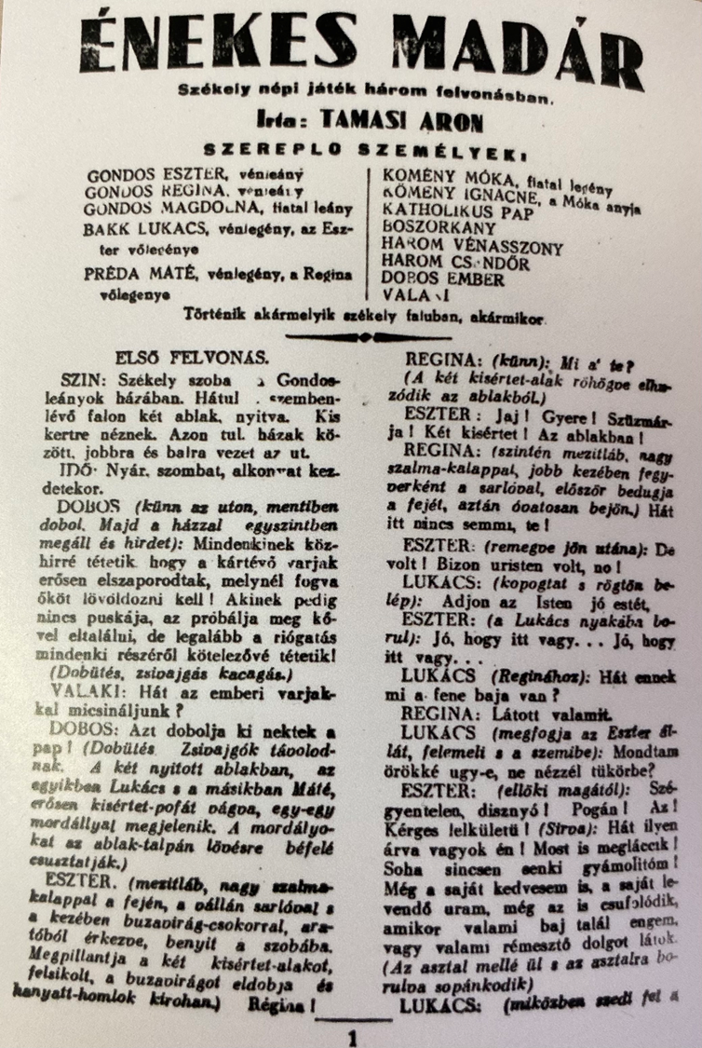
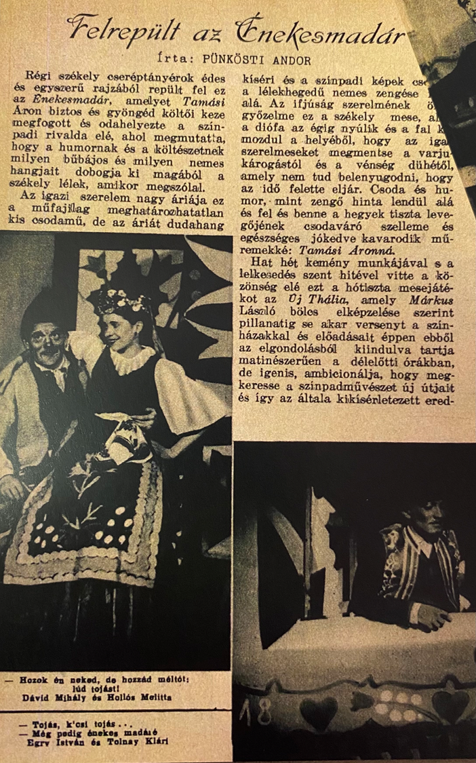
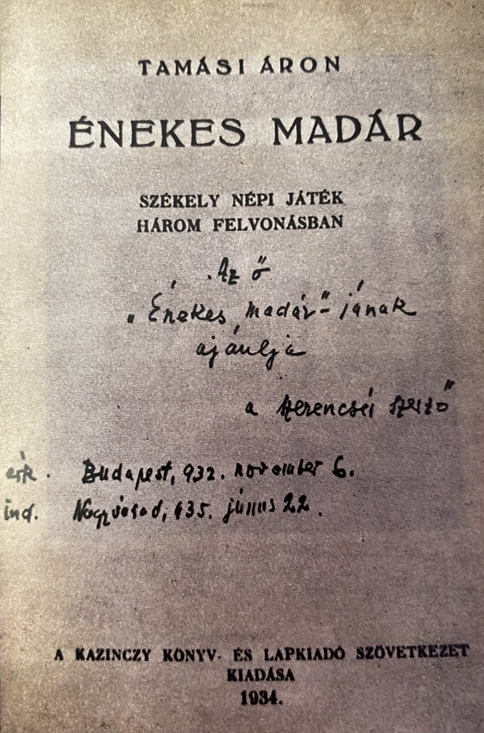

Slide 8
Énekes madár
Az ágy mindjárt kidobja, először Esztert, aztán Reginát. Mind a ketten mozdulatlanul, elhullva feküsznek. Az ágy mélyéből feláradó fény egyre nagyobb lesz, majd egy madár száll fel alulról a fényből. Ez a madár teljesen olyan, amilyent Móka elbeszélt volt, amikor a két tojást hozta. Ahogy felrepül a madár, rászáll az ágy fájára fejtől, és énekelni kezd. Ettől az énektől a besereglett emberek, akik a fény áradásakor már letérdepeltek volt, egymás után kezdenek eldőlni a padlón, és nemsokára mind elhullva feküsznek, mozdulatlanul. Legutoljára Máté, majd Lukács hull el.

Slide 9
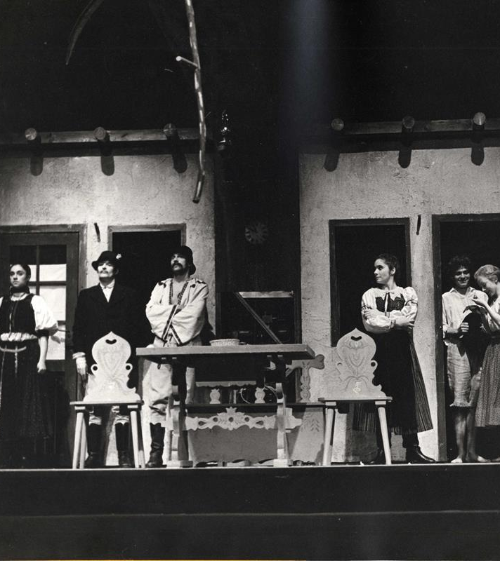
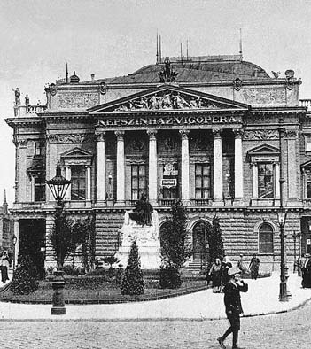
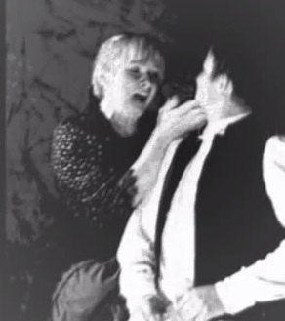
Nemzeti Színház
1939. szeptember 16-án mutattak be először Tamási Áron színdarabot, az Énekes madarat, a Nemzeti Színházban.
„Mindenki el volt ragadtatva, hogy ennyire, ily természetesen és tündöklően csinált drámát a meséből.” - Féja Géza
Magdó szerepét Szeleczky Zita játszotta.
Huszonkétszer játszották ezt a darabot ezzel a szereposztással.

